Slide 1
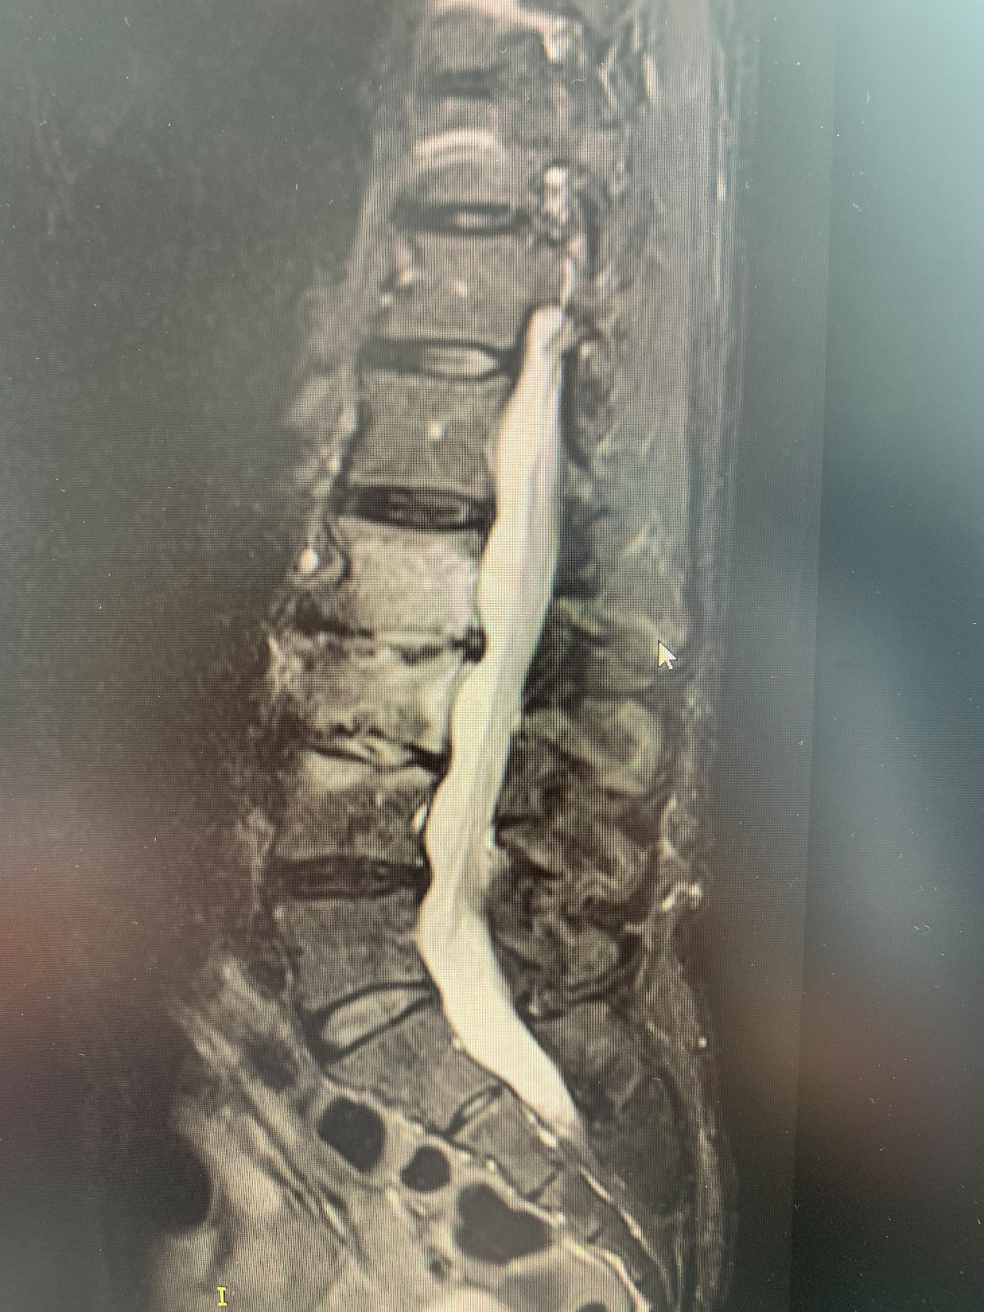
Lombalgies de caractère inflammatoire chez une dame de 63 ans

Slide 2
Discussion RCP
Spondylodiscite majeure, pas d’argument pour étiologie infectieuse, car pas d’anomalie des parties molles.
Réaliser TDM rachis car 1ere hypothèse : calcifications discales ?

